Slide 1
第四章 三角恒等变换
4.2.1 两角和与差的余弦公式及其应用

Slide 2
学习目标
1. 掌握两角和与差的余弦公式的推导过程，熟悉两角和与差的余弦公式；
2. 会利用两角和与差的余弦公式化简、求值、证明等.

Slide 3
情景导入
从特殊到一般
特殊角
任意角

Slide 4
问题探究
问题1：以坐标原点为圆心作单位圆，以 Ox 为始边作角 α 与 β，它们终边分别与单位圆相交于 P，Q，则 P，Q 的坐标是什么？
问题2：记 ，则 θ 与 α，β 有什么关系？
y
1：P (cos α，sin α)，Q (cos β，sin β)
2：α - β = θ + 2kπ 或 α - β = - θ + 2kπ (k∈Z)
P
Q
O
x

Slide 5
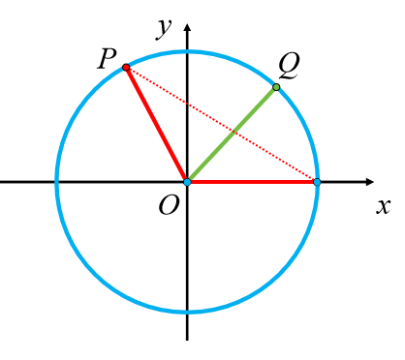
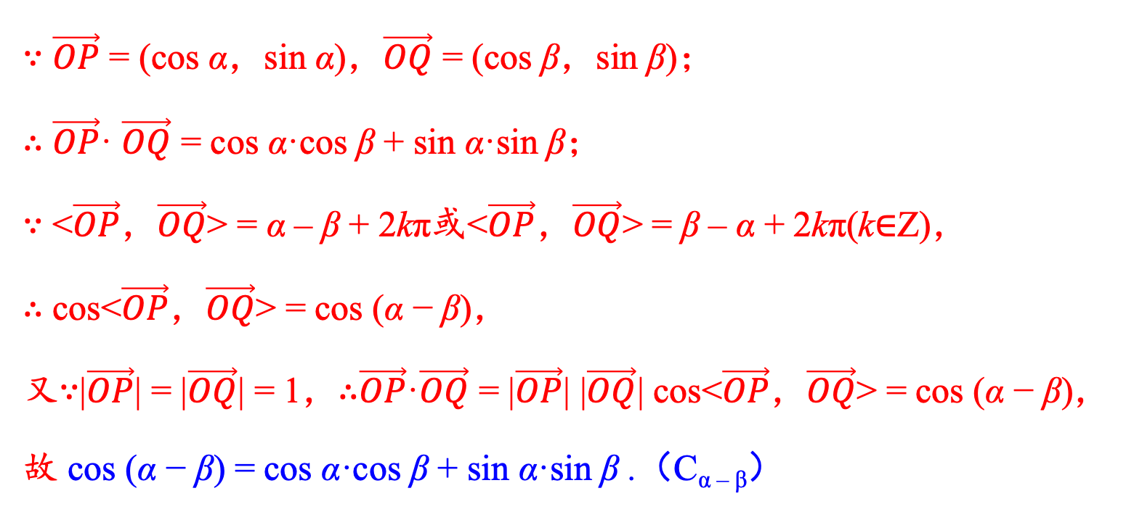
问题探究
追问：试用数量积的基底法和坐标法两种形式表示 .
∵ $\vec{OP}$ = (cos α，sin α)，$\vec{OQ}$ = (cos β，sin β)；
∴ $\vec{OP}$· $\vec{OQ}$ = cos α·cos β + sin α·sin β；
∵ <$\vec{OP}$，$\vec{OQ}$> = α – β + 2kπ或<$\vec{OP}$，$\vec{OQ}$> = β – α + 2kπ(k∈Z)，
∴ cos<$\vec{OP}$，$\vec{OQ}$> = cos (α − β)，
又∵|$\vec{OP}$| = |$\vec{OQ}$| = 1，∴$\vec{OP}$·$\vec{OQ}$ = |$\vec{OP}$| |$\vec{OQ}$| cos<$\vec{OP}$，$\vec{OQ}$> = cos (α − β)，
故 cos (α − β) = cos α·cos β + sin α·sin β .（C_{α – β}）

Slide 6
问题探究
问题3：借助 C_{α − β} 及诱导公式，试着推导出 C_{α + β} .
① 公式 C_{(α − β)}对于任意 α，β 都成立，那么当角 β 换成 − β后也一定成立；
② 将 − β 带入公式得：cos [α − (− β)] = cosα·cos(− β) + sinα·sin(− β)
cos (α + β) = cosα·cosβ − sinα·sinβ
③ 两角和的余弦公式，简记作 C_{α + β}：
cos (α + β) = cosα·cosβ − sinα·sinβ
（C_{α + β}）

Slide 7
知识梳理
两角和与差余弦公式
C_{α – β}：cos (α − β) = cosα·cosβ + sinα·sinβ
C_{α + β}：cos (α + β) = cosα·cosβ − sinα·sinβ
记忆方法：同名积，异号连

Slide 8
典型例题
例1：不查表，求 cos 15°及 cos 105°的值.
解：cos 15°= cos(45°- 30°) = cos 45°cos 30°+ sin 45°sin 30°
cos 105°= cos(45°+ 60°) = cos 45°cos 60°- sin 45°sin 60°

Slide 9
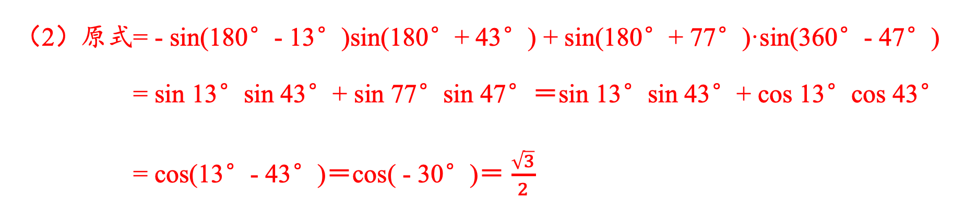
典型例题
例2：化简下列各式：
（1）cos(θ + 21°)·cos(θ - 24°) + sin(θ + 21°)·sin(θ - 24°)；
（2） - sin 167°·sin 223°+ sin 257°·sin 313°.
解：（1）原式 = cos[θ + 21°- (θ - 24°)] ＝ cos 45°＝ $\frac{\sqrt{2}}{2}$.
（2）原式= - sin(180°- 13°)sin(180°+ 43°) + sin(180°+ 77°)·sin(360°- 47°)
= sin 13°sin 43°+ sin 77°sin 47°＝sin 13°sin 43°+ cos 13°cos 43°
= cos(13°- 43°)＝cos( - 30°)＝ $\frac{\sqrt{3}}{2}$

Slide 10
练习：（1）cos 45°cos 15°+ sin 45°sin 15°；
  （2）sin 20°sin 25°- cos 20°cos 25°；
  （3）cos(27°+ α)cos(63°- α) - sin(27°+ α)sin(63°- α)；
  （4）cos 80°cos 20°+ cos 10°cos 70°.
化成cos(90°- 80°)cos(90°- 20°)，即 sin 80°sin20°.

Slide 11
典型例题
例3：已知 α，β 为锐角，且cos α = $\frac{4}{5}$，cos(α + β) = - $\frac{16}{65}$，求 cos β 的值．

Slide 12
典型例题
变式：已知α，β∈(0，π)，且cos α = $\frac{4}{5}$，cos(α + β)= - $\frac{16}{65}$，求cos β的值．

Slide 13
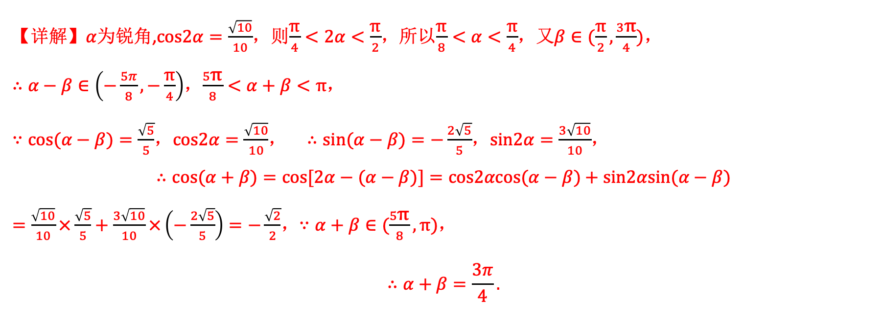
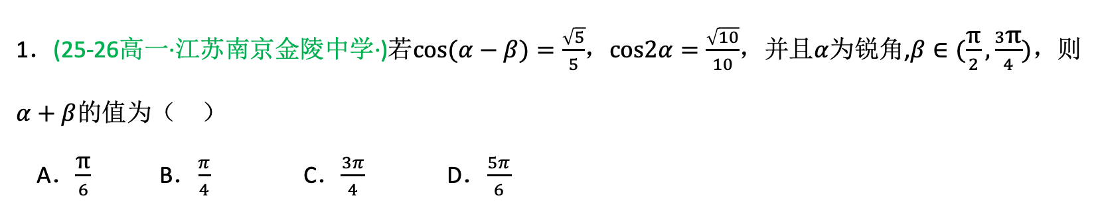
当堂检测
1．(25-26高一·江苏南京金陵中学·)若$cos(α−β)=\frac{\sqrt{5}}{5}$，$cos2α=\frac{\sqrt{10}}{10}$，并且$α$为锐角,$β∈(\frac{\text{π}}{2},\frac{3\text{π}}{4})$，则$α+β$的值为（ ）
A．$\frac{\text{π}}{6}$ B．$\frac{π}{4}$ C．$\frac{3π}{4}$ D．$\frac{5π}{6}$
【详解】$α$为锐角,$cos2α=\frac{\sqrt{10}}{10}$，则$\frac{\text{π}}{4}<2α<\frac{\text{π}}{2}$，所以$\frac{\text{π}}{8}<α<\frac{\text{π}}{4}$，又$β∈(\frac{\text{π}}{2},\frac{3\text{π}}{4})$，
$∴α−β∈\left(−\frac{5π}{8},−\frac{\text{π}}{4}\right)$，$\frac{5\text{π}}{8}<α+β<\text{π}$，
$∵cos(α−β)=\frac{\sqrt{5}}{5}$，$cos2α=\frac{\sqrt{10}}{10}$，$∴sin(α−β)=−\frac{2\sqrt{5}}{5}$，$sin2α=\frac{3\sqrt{10}}{10}$，
$$∴cos(α+β)=cos[2α−(α−β)]=cos2αcos(α−β)+sin2αsin(α−β)$$
$=\frac{\sqrt{10}}{10}×\frac{\sqrt{5}}{5}+\frac{3\sqrt{10}}{10}×\left(−\frac{2\sqrt{5}}{5}\right)=−\frac{\sqrt{2}}{2}$，$∵α+β∈(\frac{5\text{π}}{8},\text{π})$，
$$∴α+β=\frac{3π}{4}.$$

Slide 14
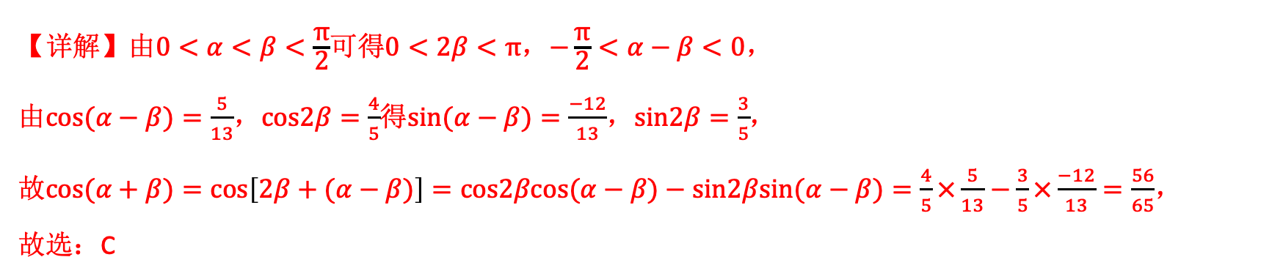
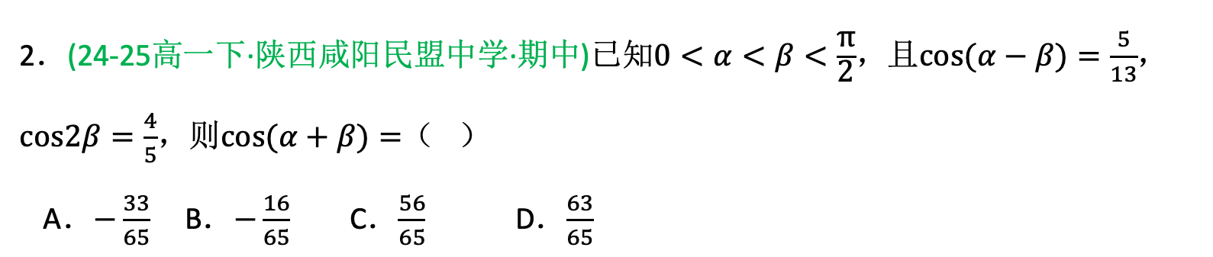
当堂检测
2．(24-25高一下·陕西咸阳民盟中学·期中)已知$0<α<β<\frac{\text{π}}{\text{2}}$，且$cos(α−β)=\frac{5}{13}$，$cos2β=\frac{4}{5}$，则$cos(α+β)=$（ ）
A．$−\frac{33}{65}$ B．$−\frac{16}{65}$ C．$\frac{56}{65}$ D．$\frac{63}{65}$
【详解】由$0<α<β<\frac{\text{π}}{\text{2}}$可得$0<2β<\text{π}$，$−\frac{\text{π}}{\text{2}}<α−β<\text{0}$，
由$cos(α−β)=\frac{5}{13}$，$cos2β=\frac{4}{5}$得$sin(α−β)=\frac{−12}{13}$，$sin2β=\frac{3}{5}$，
故$cos(α+β)=cos\left[2β+(α−β)\right]=cos2βcos(α−β)−sin2βsin(α−β)=\frac{4}{5}×\frac{5}{13}−\frac{3}{5}×\frac{−12}{13}=\frac{56}{65}$，
故选：C

Slide 15
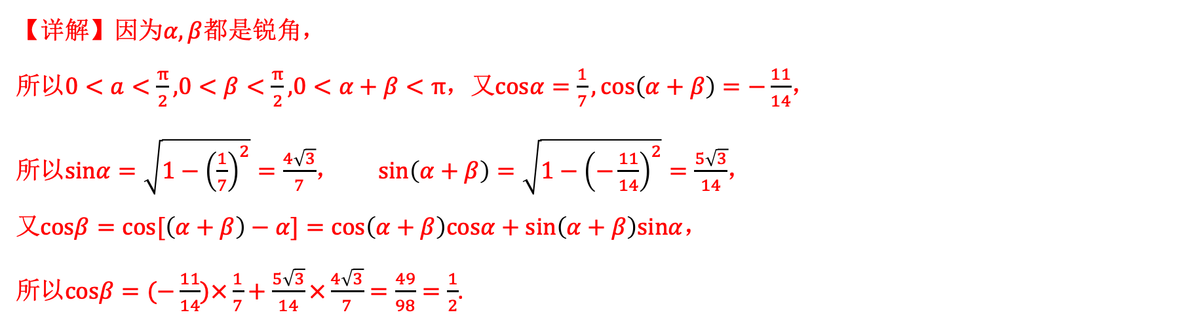
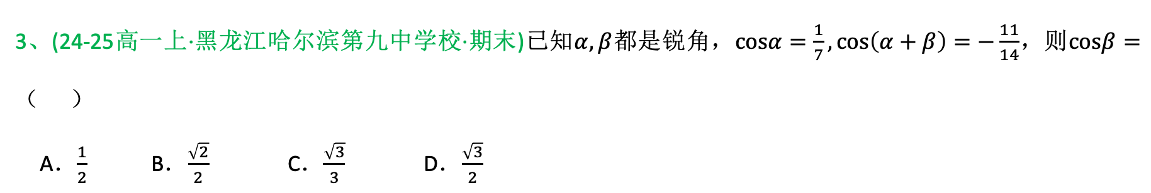
当堂检测
3、(24-25高一上·黑龙江哈尔滨第九中学校·期末)已知$α,β$都是锐角，$\text{cos}α=\frac{1}{7},\text{cos}\left(α+β\right)=−\frac{11}{14}$，则$\text{cos}β=$（ ）
A．$\frac{1}{2}$ B．$\frac{\sqrt{2}}{2}$ C．$\frac{\sqrt{3}}{3}$ D．$\frac{\sqrt{3}}{2}$
【详解】因为$α,β$都是锐角，
所以$0<a<\frac{π}{2}\text{,}0<β<\frac{π}{2}\text{,}0<α+β<π$，又$\text{cos}α=\frac{1}{7},\text{cos}\left(α+β\right)=−\frac{11}{14}$，
所以$sinα=\sqrt{1−{\left(\frac{1}{7}\right)}^{2}}=\frac{4\sqrt{3}}{7}$，$sin\left(α+β\right)=\sqrt{1−{\left(−\frac{11}{14}\right)}^{2}}=\frac{5\sqrt{3}}{14}$，
又$cosβ=cos[\left(α+β\right)−α]=cos\left(α+β\right)cosα+sin\left(α+β\right)sinα$，
所以$cosβ=(−\frac{11}{14})×\frac{1}{7}+\frac{5\sqrt{3}}{14}×\frac{4\sqrt{3}}{7}=\frac{49}{98}=\frac{1}{2}$.

Slide 16
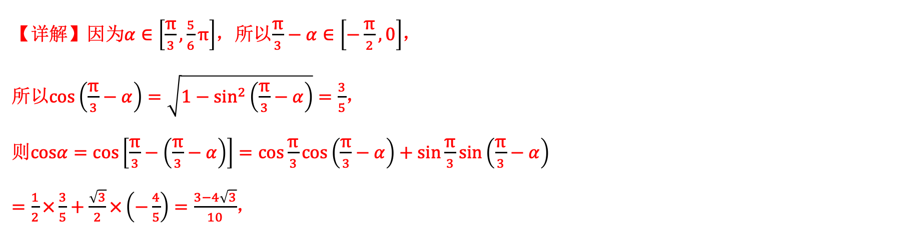
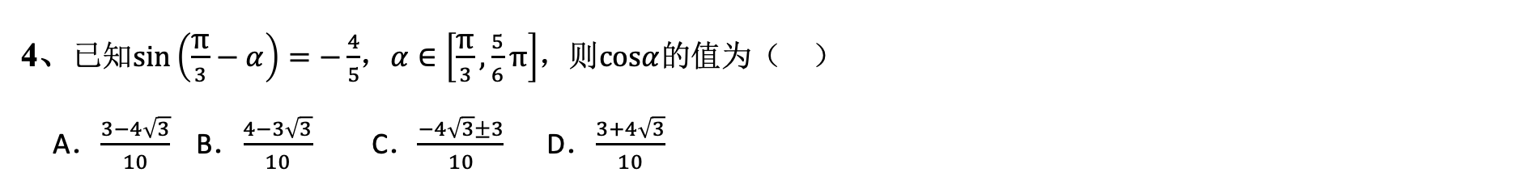
当堂检测
4、已知$sin\left(\frac{\text{π}}{3}−α\right)=−\frac{4}{5}$，$α∈\left[\frac{\text{π}}{3},\frac{5}{6}\text{π}\right]$，则$cosα$的值为（ ）
A．$\frac{3−4\sqrt{3}}{10}$ B．$\frac{4−3\sqrt{3}}{10}$ C．$\frac{−4\sqrt{3}±3}{10}$ D．$\frac{3+4\sqrt{3}}{10}$
【详解】因为$α∈\left[\frac{\text{π}}{3},\frac{5}{6}\text{π}\right]$，所以$\frac{\text{π}}{3}−α∈\left[−\frac{\text{π}}{2},0\right]$，
所以$cos\left(\frac{\text{π}}{3}−α\right)=\sqrt{1−\sin^{2}\left(\frac{\text{π}}{3}−α\right)}=\frac{3}{5}$，
则$cosα=cos\left[\frac{\text{π}}{3}−\left(\frac{\text{π}}{3}−α\right)\right]=cos\frac{\text{π}}{3}cos\left(\frac{\text{π}}{3}−α\right)+sin\frac{\text{π}}{3}sin\left(\frac{\text{π}}{3}−α\right)$
$=\frac{1}{2}×\frac{3}{5}+\frac{\sqrt{3}}{2}×\left(−\frac{4}{5}\right)=\frac{3−4\sqrt{3}}{10}$，

Slide 17
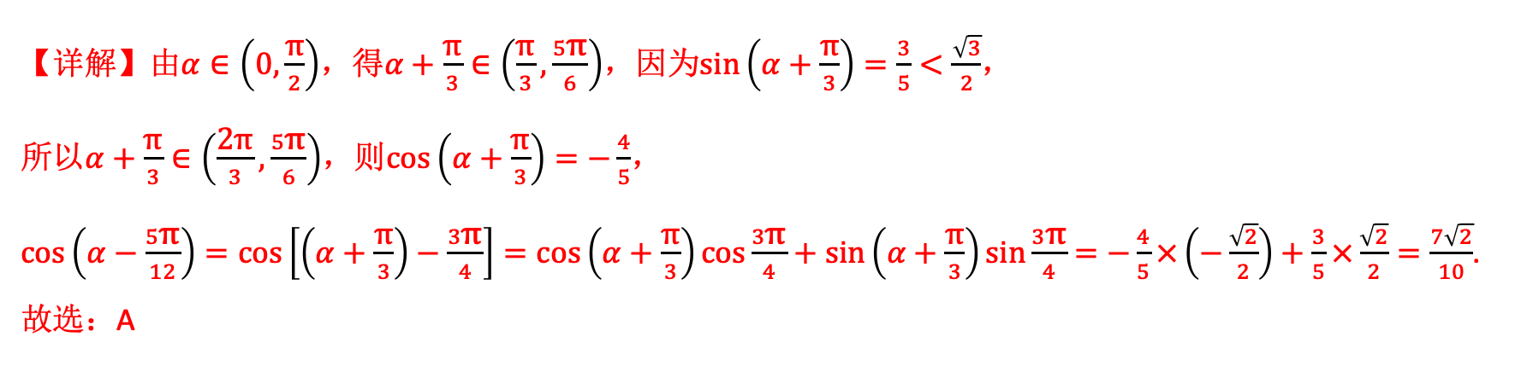
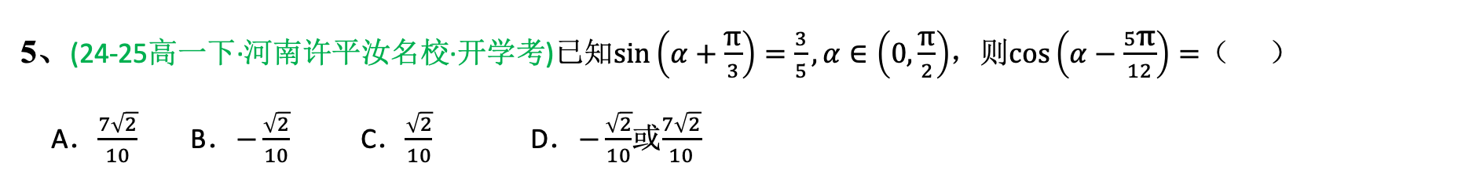
当堂检测
5、(24-25高一下·河南许平汝名校·开学考)已知$\text{sin}\left(α+\frac{\text{π}}{3}\right)=\frac{3}{5},α∈\left(0,\frac{\text{π}}{2}\right)$，则$\text{cos}\left(α−\frac{5\text{π}}{12}\right)=$（ ）
A．$\frac{7\sqrt{2}}{10}$ B．$−\frac{\sqrt{2}}{10}$ C．$\frac{\sqrt{2}}{10}$ D．$−\frac{\sqrt{2}}{10}$或$\frac{7\sqrt{2}}{10}$
【详解】由$α∈\left(0,\frac{\text{π}}{2}\right)$，得$α+\frac{\text{π}}{3}∈\left(\frac{\text{π}}{3},\frac{5\text{π}}{6}\right)$，因为$\text{sin}\left(α+\frac{\text{π}}{3}\right)=\frac{3}{5}<\frac{\sqrt{3}}{2}$，
所以$α+\frac{\text{π}}{3}∈\left(\frac{\text{2}\text{π}}{3},\frac{5\text{π}}{6}\right)$，则$\text{cos}\left(α+\frac{\text{π}}{3}\right)=−\frac{4}{5}$，
$\text{cos}\left(α−\frac{5\text{π}}{12}\right)=\text{cos}\left[\left(α+\frac{\text{π}}{3}\right)−\frac{3\text{π}}{4}\right]=\text{cos}\left(α+\frac{\text{π}}{3}\right)\text{cos}\frac{3\text{π}}{4}+\text{sin}\left(α+\frac{\text{π}}{3}\right)\text{sin}\frac{3\text{π}}{4}$ $=−\frac{4}{5}×\left(−\frac{\sqrt{2}}{2}\right)+\frac{3}{5}×\frac{\sqrt{2}}{2}=\frac{7\sqrt{2}}{10}$.
故选：A

Slide 18
回顾：根据今天所学，说说两角和与差的余弦公式，在三角函数计算过程中有何作用？
两角和与差余弦公式
C_{α – β}：cos (α − β) = cosα·cosβ + sinα·sinβ
C_{α + β}：cos (α + β) = cosα·cosβ − sinα·sinβ
记忆方法：同名积，异号连

